Slide 1

Урок русского языка
в 5 классе по теме
«Пунктуационный разбор
прстого предложения»
Подготовила Шевчук А.П., учитель русского языка и литературы МБОУ «СОШ №1»
г. Братска Иркутской обл.

Slide 2
Восемнадцатое ноября.
Классная работа.
Давайте, друзья, улыбнемся друг другу,
улыбки подарим друзьям .
К уроку готовы?
Тогда за работу,
удачи желаю я вам!

Slide 3
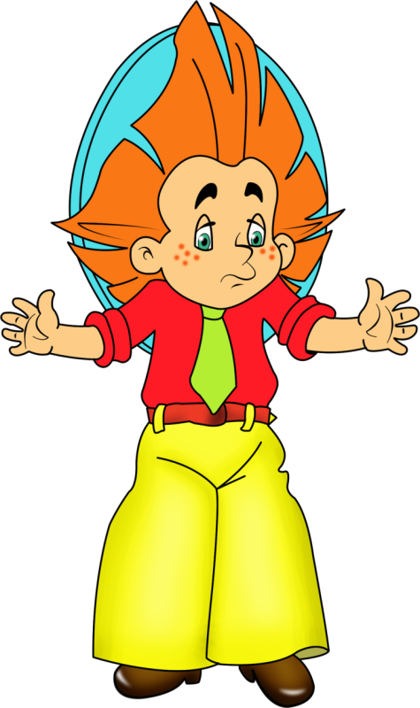
Сегодня с нами вновь Незнайка. Он принес приглашение в королевство. Только по пути затерял его. А куда мы пойдем, тоже забыл. Только помнит, что, чтобы попасть в это королевство, надо выполнить ряд заданий. Посмотрите на доску. Чего не хватает в записи?
Точка запятая двоеточие
тире знаки препинания

Slide 4
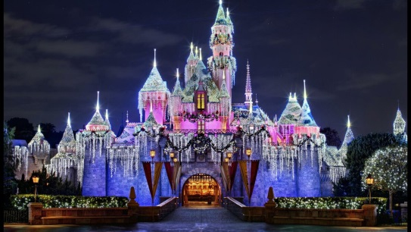
Тема урока:
В каком разделе науки о языке изучаются знаки препинания?
Какова будет тема сегодняшнего урока? .
Чтобы ответить на этот вопрос, вам нужно
В паре с соседом сложить карточки, которые на столе.
Пунктуационный разбор
простого предложения

Slide 5
Наша цель:
Подружиться
со знаками препинания
Знать,
какой это знак
Научиться
правильно расставлять
знаки препинания.
Познакомиться с порядком устного и письменного пунктуационного разбора простого предложения

Slide 6

1. Что изучает пунктуация?
2. Из какого языка пришло к нам слово пунктуация?
Оно образовалось от латинского слова punctum – точка.

Slide 7


Учебник
П. 45, стр. 105

Slide 8
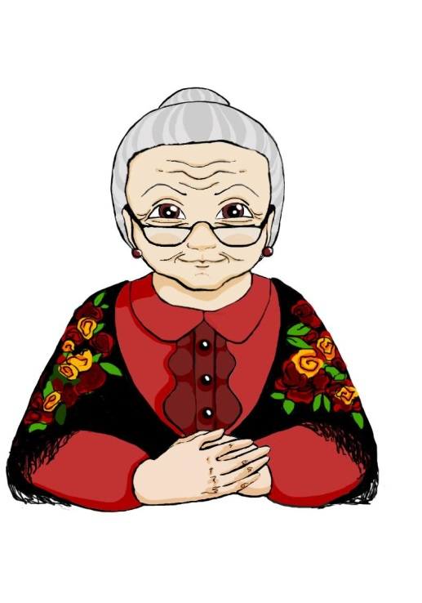
Подумай и ответь
Наша остановка в Пунктограмм-городке, встречает нас бабушка Пунктограмушка . Мы должны ответить на ее вопросы.
Какие функции выполняют знаки препинания?
В конце предложения – это знаки завершения. Внутри предложения они могут разделять слова – знаки разделения или выделять их – знаки выделения.
Какие пунктограммы вы изучили в 5-м классе?
Тире между подлежащим и сказуемым. Знаки препинания при однородных членах предложения. Знаки препинания при обращениях.

Slide 9

Найди ошибки
Наша задача: найти пунктуационные ошибки, допущенные Незнайкой, и исправить их.
Ребята вы любите спорт
Клевер один из самых надежных барометров.
Месяц светит но не
греет.
4. Ветер ветер ты могуч

Slide 10
Взаимопроверка
Ребята, вы любите спорт?
Клевер - один из самых надежных барометров.
Месяц светит, но не греет.
4. Ветер, ветер, ты могуч!
0-1 ошибка - 5
2 ошибки - 4,
3 ошибки - 3
4 ошибки - 2

Slide 11
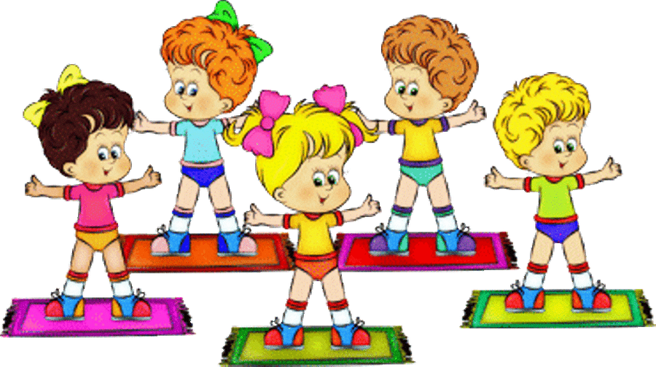
Физминутка

Slide 12


Работа в парах
В реке там рыба на бугре,
Мычит корова в конуре,
Собака лает на заборе,
Поет синичка в коридоре,
Играют дети на стене,
Висит картина на окне,
Узоры инея в печурке,
Горят дрова в руках девчурки,
Нарядная там кукла в клетке,
Ручной щегол поет салфетки,
Там на столе лежат коньки,
К зиме готовят там очки,
Лежат для бабушки тетрадки,
Всегда содержатся в порядке.

Slide 13
Проверяем
В реке там рыба, на бугре
Мычит корова, в конуре
Собака лает, на заборе
Поет синичка, в коридоре
Играют дети, на стене
Висит картина, на окне
Узоры инея, в печурке
Горят дрова, в руках девчурки
Нарядная кукла, там в клетке
Ручной щегол поет, салфетки
Там на столе лежат, коньки
К зиме готовят, там очки
Лежат для бабушки, тетрадки
Всегда содержатся в порядке.

Slide 14

УРА!!!
Мы почти у цели!!!

Slide 15

Впереди у нас – Остановка вежливых слов. Живут там волшебные слова и их верные слуги – знаки препинания.
– Ребята, какие слова помогают быть вежливыми?
С каким знаком препинания дружит слово пожалуйста? Где оно чаще всего стоит в предложении?
Составить диалог из 3-4 реплик на тему «В библиотеке»,
включив волшебное слово в одну из реплик.

Slide 16
Начерти схему
1. Видят холм в широком поле,
Море синее кругом,
Дуб зеленый над холмом.
Х _ _ _ , _ _ _ , _ _ _
2. Ты, царевич, мой спаситель.
3. Ты не коршуна убил,
Чародея подстрелил.
4. Лебедь около плывет,
Злого коршуна клюет,
Гибель близкую торопит,
Бьет крылом и в море топит

Slide 17
5. Чем вы, гости, торг ведете?
6. Снова князь у моря ходит,
С синя моря глаз не сводит;
7. Корабельщики дивятся,
На кораблике толпятся,
На знакомом острову
Чудо видят наяву.
8. Здравствуй, князь ты мой прекрасный!

Slide 18
Мы у цели
ПУНКТУАЦИЯ

Slide 19
Рефлексия
Что необходимо знать, чтобы выполнить пунктуационный разбор простого предложения?
- Что непонятного было на уроке?
- Поставьте на полях знак ? там, где вы затруднялись при выполнении задания

Slide 20
Выберите уровень оценивания своих знаний и умений.
1. Не все понимаю, испытываю серьезные затруднения при выполнении практических заданий.
2. В целом понимаю, но испытываю отдельные трудности при выполнении практических заданий.
3. Все хорошо понимаю, не испытываю затруднений при выполнении практических заданий.
4. Мне все понятно. Я готов(а) к такому виду работы.

Slide 21

Домашнее задание
П.45 упр.231

Slide 22

Спасибо за работу

